Slide 1
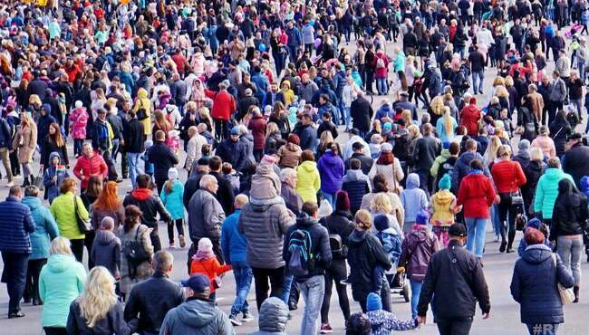
ДУА « Ананіцкі навучальна - педагагічны комплекс дзіцячы сад – сярэдняя школа»
Тэма ўрока: Колькасць і размяшчэнне насельніцтва
Геаграфія Беларусі, 9 клас
Падрыхтавала:
настаўнік геаграфіі
Дабрыцкая Алена Мікалаеўна
аг. Сітнікі,2019

Slide 2
КАНСТЫТУЦЫЯ
РЭСПУБЛІКІ БЕЛАРУСЬ
(са змяненнямi i дапаўненнямі, прынятымi на рэспубліканскiх рэферэндумах
24 лістапада 1996 г. i 17 кастрычніка 2004 г.)
Мы, народ Рэспублікі Беларусь (Беларусі), зыходзячы з адказнасці за цяперашні стан і будучыню Беларусі, усведамляючы сябе паўнапраўным суб’ектам сусветнага супольніцтва і пацвярджаючы сваю прыхільнасць да агульначалавечых каштоўнасцей, грунтуючыся на сваім неад’емным праве на самавызначэнне, абапіраючыся на шматвяковую гісторыю развіцця беларускай дзяржаўнасці, імкнучыся зацвердзіць правы і свабоды кожнага грамадзяніна Рэспублікі Беларусь, жадаючы забяспечыць грамадзянскую згоду, непахісныя ўстоі народаўладдзя і прававой дзяржавы, прымаем гэтую Канстытуцыю — Асноўны Закон Рэспублікі Беларусь.

Slide 4
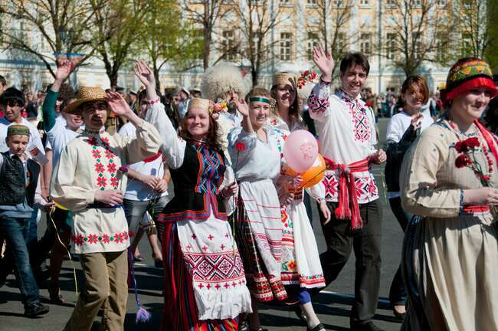
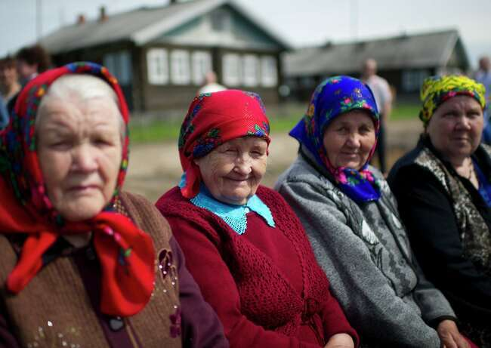
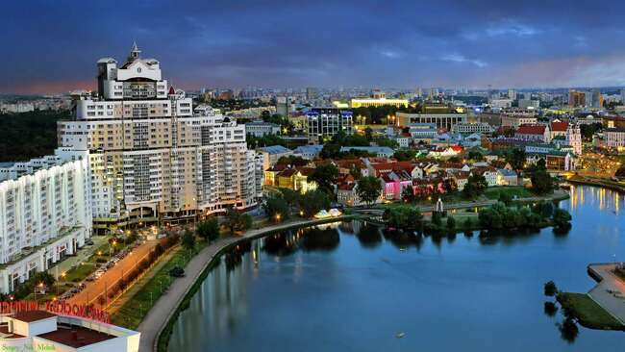
Тэма ўрока : “Колькасць і размяшчэнне насельніцтва”

Slide 5
Мэта ўрока: фарміраванне ўяўленняў аб колькасці і размяшчэнні насельніцтва Рэспублікі Беларусь. Задачы ўрока: Адукацыйная – фарміраваць уяўленні аб дэмаграфічных працэсах Беларусі; Развіваючая – адпрацоўваць уменне характарызаваць асаблівасці размяшчэння насельніцтва; разлічваць па статыстычных даных сярэднюю шчыльнасць насельніцтва; Выхаваўчая – выхоўваць нацыянальную свядомасць, патрыятызм; садзейнічаць удасканаленню камунікатыўных уменняў.

Slide 8
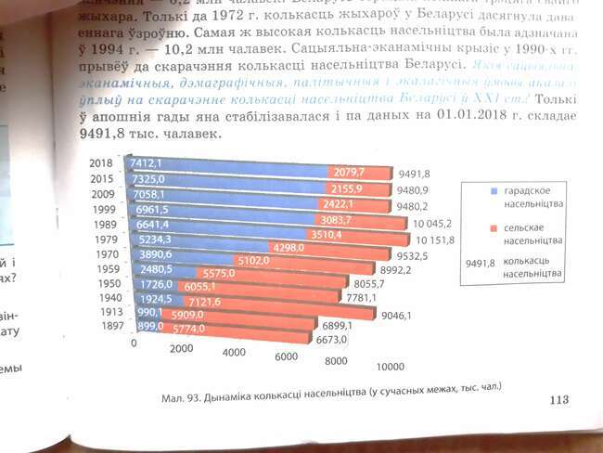

Slide 9
Перыяды | Як змянілася колькасць насельніцтва (паменшылася/ павялічылася) | Умовы
1897 – 1940 г.г. | павялічылася | сацыяльна – эканамічныя дэмаграфічныя
1940 – 1950 г.г. | скарацілася | палітычныя сацыяльна – эканамічныя, дэмаграфічныя
1950 – 1989 г.г. | павялічылася | сацыяльна – эканамічныя дэмаграфічныя
1989 – 2009 г.г. | скарацілася | палітычныя сацыяльна – эканамічныя, дэмаграфічныя экалагічныя
2009 – 2018 г.г. | павялічылася | палітычныя сацыяльна – эканамічныя дэмаграфічныя

Slide 10
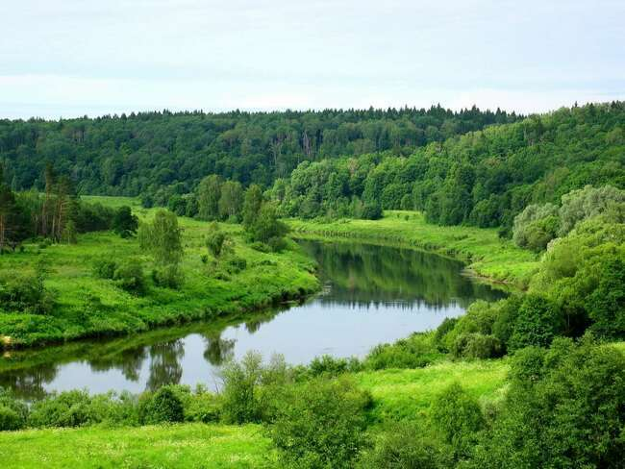
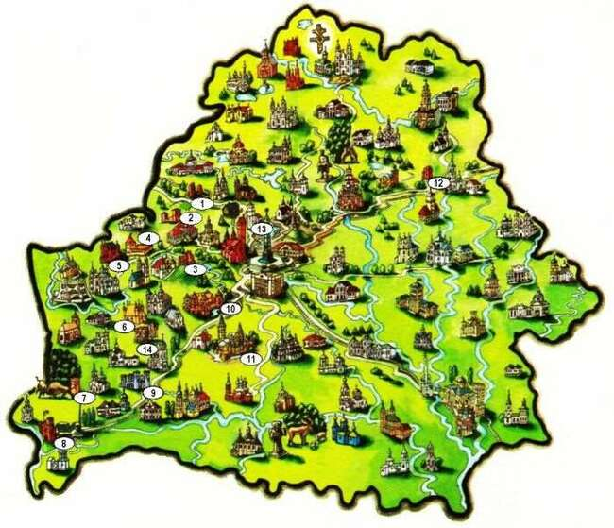
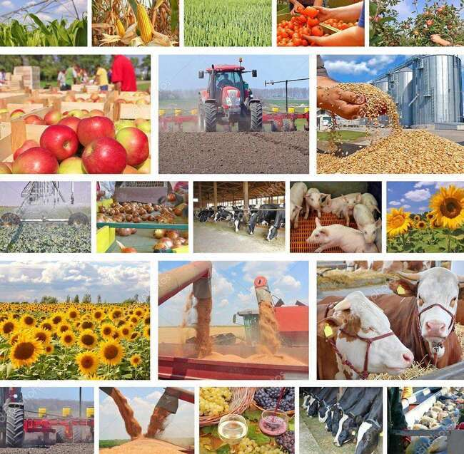
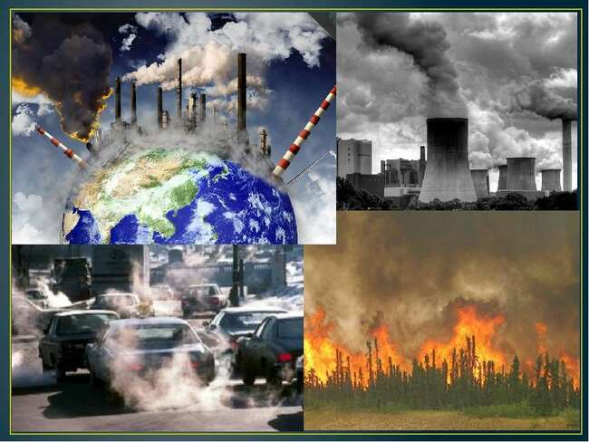
Фактары, якія ўплываюць на размяшчэнне насельніцтва
Прыродны
Гістарычны
Сацыяльна - эканамічны
Экалагічны

Slide 11
Шчыльнасць насельніцтва па абласцях, 2018 г.
Вобласці | Усяго насельніцтва, тыс. чал. | Плошча, тыс. км кв. | Шчыльнасць насельніцтва, чал. /км кв.
Брэсцкая | 1 384, 5 | 32, 8 | 42
Віцебская | 1 180, 2 | 40,0 | 30
Гомельская | 1 415, 7 | 40, 4 | 35
Гродзенская | 1 043, 7 | 25, 1 | 42
Магілёўская | 1 058, 8 | 29, 1 | 36
Мінская | 1 426, 5 | 39, 9 | 36
Шчыльнасць насельніцтва па абласцях, 2018 г.

Slide 12
Дзякую за ўрок!

